Slide 1
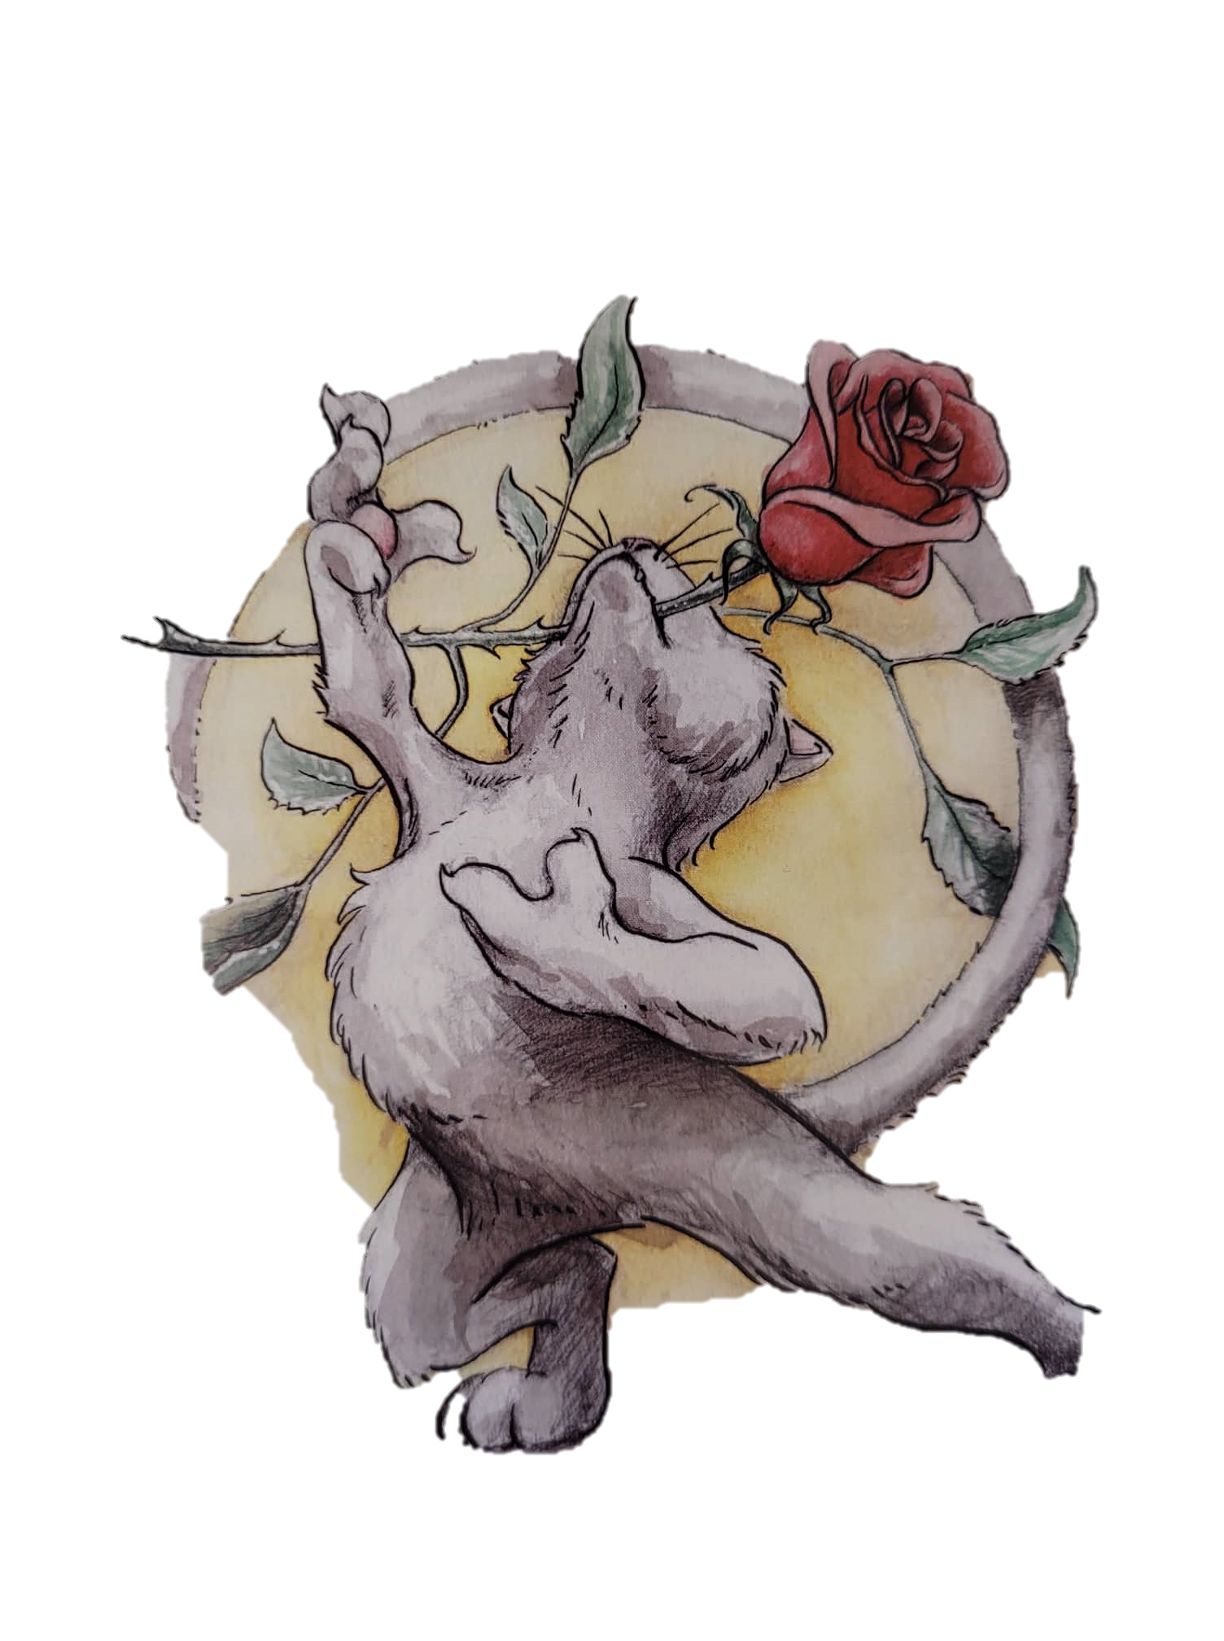
Eg eigi eina kettu við longum, hvítum hala
Og tá vit báðar spæla, hon sigur bara mjav!
Hon sleikir sær og murrar, og aldri er hon ill.
Tað er bert, tá hon dansar, at hon verður vill!

Slide 2
Mín ketta dansar tango, tango, tango.
Hon dansar sum ein drotning, so vøkur og so fín.
Hon dansar bara tango, tango, tango,
og hon er verðins fittasta lítla ketta mín! Mijav!

Slide 3
Maria hevur fuglar, og Karin hevur hundar,
og Per sær altíð skundar, tá hesturin skal inn.
Øll djór tey eru stuttlig, men um tú spyrt meg, hví
eg elski mína kettu, ja, so er tað tí:

Slide 4
Mín ketta dansar tango, tango, tango.
Hon dansar sum ein drotning, so vøkur og so fín.
Hon dansar bara tango, tango, tango,
og hon er verðins fittasta lítla ketta mín! Mijav!

Slide 5
Eitt sirkus kom og spurdi, um kettan var til sølu.
Eg gjørdi eina gølu, tí kettan er jú mín.
Tú heldur, at eg lúgvi, eg síggi tað á tær,
men tú kanst bara koma heim til mín við mær.

Slide 6
Mín ketta dansar tango, tango, tango.
Hon dansar sum ein drotning, so vøkur og so fín.
Hon dansar bara tango, tango, tango,
og hon er verðins fittasta lítla ketta mín! Mijav!

